Slide 2
Muchas gracias

Slide 3

Administración
inteligente
Acompañamos al sector público en su transformación digital

Slide 4

Conecta con la
ciudadanía
Situamos a la ciudadanía en el centro de todas nuestras soluciones

Slide 5

Tecnologías
innovadoras
Lideramos la adopción de tecnologías innovadoras en la administración pública

Slide 6

La plataforma líder que utilizan más de 175.000 empleados públicos

Slide 7
950 CV
2,6 Segundos
De 0 a 100 Km/hora
372,6 km/h
Velocidad máxima
Tramitación reglada
Robotización
Automatización de procedimientos
AI
Analítica de datos

Slide 8
No podemos dejar implantada ninguna funcionalidad que la entidad no sea capaz de mantener de forma autónoma sin depender de nosotros.

Slide 9
Tramitación en Gestiona
Automatización
del procedimiento
Supresión de cualquier trabajo mecánico que no vaya dirigido a aportar un valor añadido al procedimiento
Normalización
del procedimiento
Reingeniería para la simplificación y desburocratización del procedimiento
Interoperabilidad
y seguridad
Cumplimiento de los Esquemas Nacionales de Seguridad e Interoperabilidad
Digitalización
del procedimiento
Transición del Expediente en papel al expediente electrónico a través de la implantación de la firma electrónica
Mínimos obligatorios en las Leyes 39 y 40

Slide 10
Distintas formas de tramitar
Automatización
del procedimiento
Supresión de cualquier trabajo mecánico que no vaya dirigido a aportar un valor añadido al procedimiento
Normalización
del procedimiento
Reingeniería para la simplificación y desburocratización del procedimiento
Interoperabilidad
y seguridad
Cumplimiento de los Esquemas Nacionales de Seguridad e Interoperabilidad
Digitalización
del procedimiento
Transición del Expediente en papel al expediente electrónico a través de la implantación de la firma electrónica
Mínimos obligatorios en las Leyes 39 y 40

Slide 11

Apostamos por un modelo híbrido…
Sistema de seguimiento de expedientes
Conectado a una sede y registro electrónico
Expedientes electrónicos e interoperables
Implantación ágil
Automatización
Esfuerzo / Inversión / Tiempo
Tramitación libre
Automatización

Slide 12
Apostamos por un modelo híbrido…
Automatización
Esfuerzo / Inversión / Tiempo
Circuitos de
documentos
Tramitación libre
Automatización

Slide 13
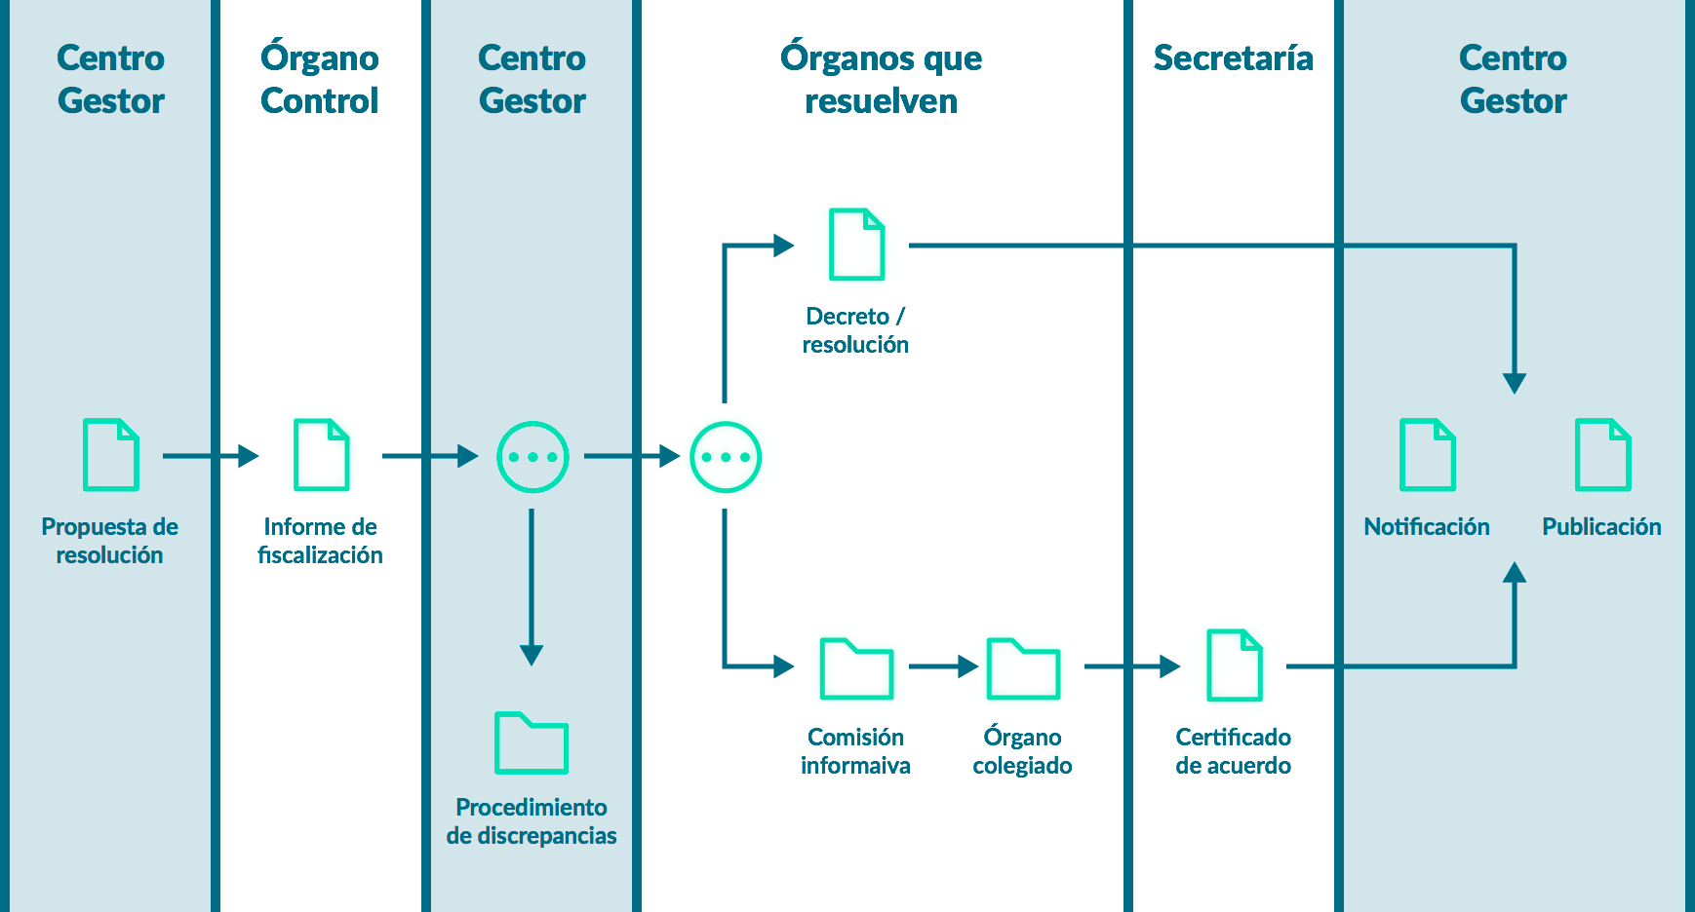
Apostamos por un modelo híbrido…
Automatización
Procesos de Resolución
Esfuerzo / Inversión / Tiempo
Circuitos de
documentos
Tramitación libre
Módulo de control interno
Módulo de órganos colegiados
Automatización

Slide 14
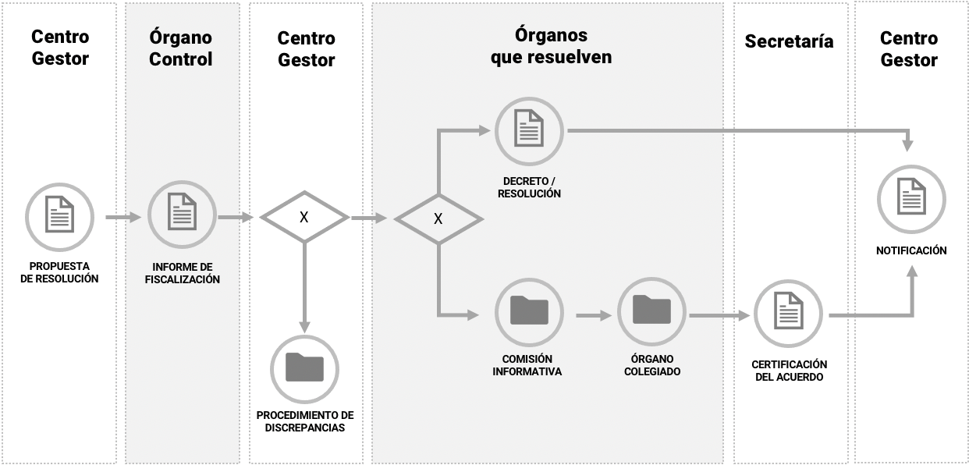
Apostamos por un modelo híbrido…
INICIACIÓN
Ordenación e Instrucción
ProcedimientosReglados
Automatización
Resolución
Procesos de Resolución
Esfuerzo / Inversión / Tiempo
Circuitos de
documentos
Tramitación libre
Ejecución del Acto
Automatización
ARCHIVO

Slide 15
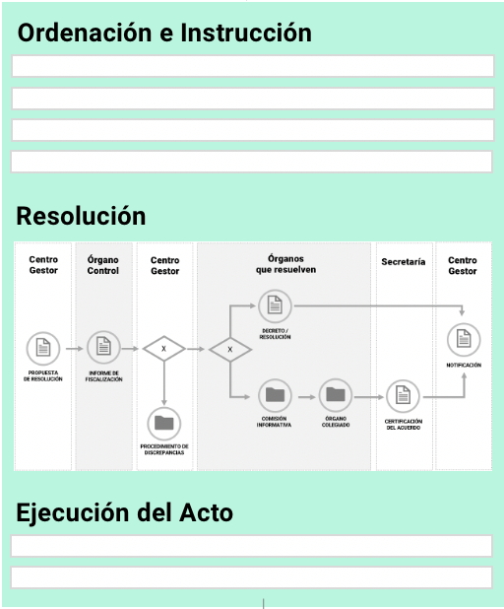
Apostamos por un modelo híbrido…
INICIACIÓN
ProcedimientosReglados
Automatización
X
Procesos de Resolución
Esfuerzo / Inversión / Tiempo
Circuitos de
documentos
Tramitación libre
Automatización
ARCHIVO

Slide 16
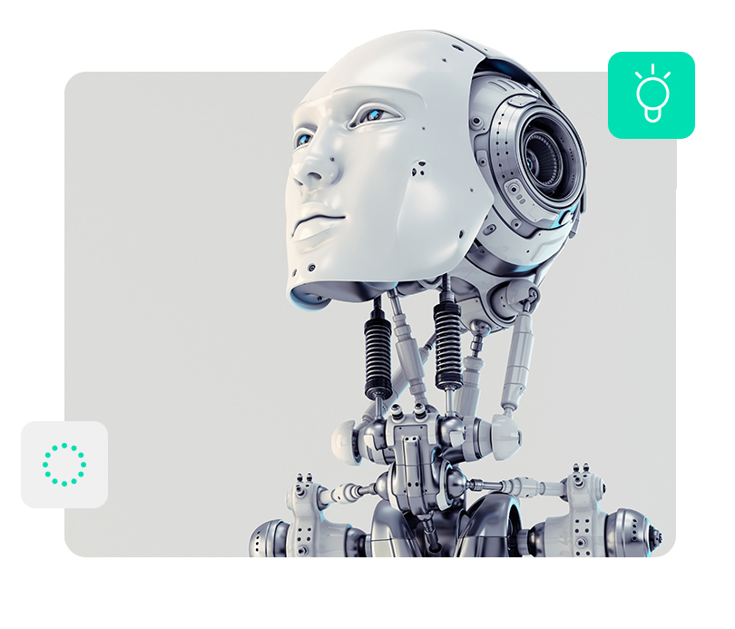
Apostamos por un modelo híbrido…
INICIACIÓN
Automatización
Procedimientos Reglados
Automatización
X
Procesos de Resolución
Esfuerzo / Inversión / Tiempo
Circuitos de
documentos
Tramitación libre
Automatización
ARCHIVO

Slide 18

Dando soluciones orientadas al dato

Slide 19





Benefíciate de las tecnologías más innovadoras
Seguridad
Interoperabilidad
Robótica
Analítica de datos
Inteligencia artificial

Slide 20
Elige la versión que mejor se adapta a tus necesidades
1ª GENERACIÓN
Cumplimiento normativo
Cumplimiento normativo
Sistema de tramitación libre
Digitalización transversal de toda la organización
Expedientes electrónicos e interoperables
Implantación ágil
2ª GENERACIÓN
Gestión avanzada
Sistema de tramitación reglada y procedimientos automatizados
Incorpora aplicaciones de gestión (contratación, control interno, cita previa, etc)
Herramientas colaborativas (chat, videoconferencias, etc)
Analítica avanzada

Slide 21
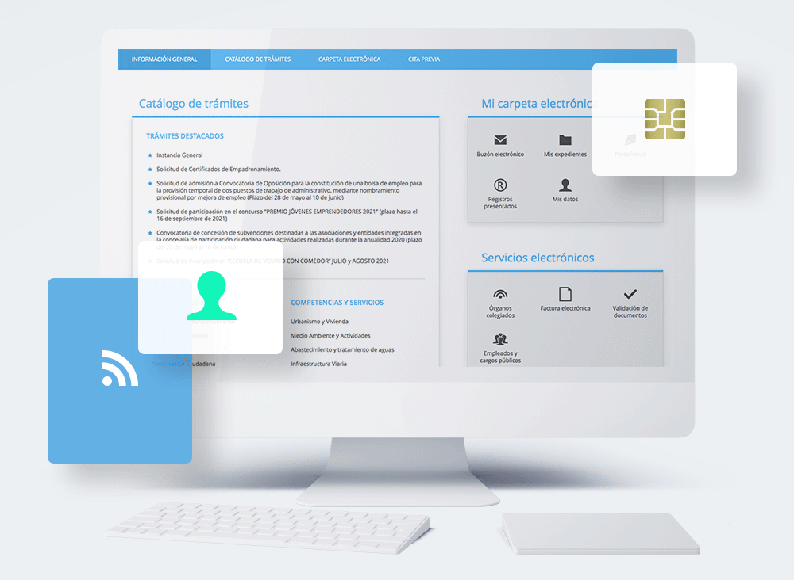
Sede electrónica
Sede Electrónica
Oficina de Asistencia
Registro General
Gestión de Expedientes
Firma Electrónica
Control Interno
Gestión de Órganos
Libros Oficiales
Gestión de Terceros
Herramientas Comunicación
Herramientas Analítica
Archivo Electrónico
Sistema de identificación Electrónica
Sistema de verificación de la representación
Catálogo de Trámites Electrónicos
Carpeta Electrónica (buzón electrónico, consulta de expedientes, firma electrónica, etc.)
Pagos telemáticos
Tablón de Anuncios y Portal de Transparencia
Cita Previa

Slide 22

Oficina de asistencia al ciudadano
Sede Electrónica
Oficina de Asistencia
Registro General
Gestión de Expedientes
Firma Electrónica
Control Interno
Gestión de Órganos
Libros Oficiales
Gestión de Terceros
Herramientas Comunicación
Herramientas Analítica
Archivo Electrónico
Registro de Funcionarios Habilitados
Sistema de copiado auténtico de la documentación
Firma Biométrica
Registro particular de apoderamientos electrónicos
Consulta y obtención de documentos de otras administraciones

Slide 23

Registro Electrónico General
Sede Electrónica
Oficina de Asistencia
Registro General
Gestión de Expedientes
Firma Electrónica
Control Interno
Gestión de Órganos
Libros Oficiales
Gestión de Terceros
Herramientas Comunicación
Herramientas Analítica
Archivo Electrónico
Registro de Entrada
Integración con el sistema de interconexión de registros
Servicio de ventanilla única
Gestión de Comunicaciones y Notificaciones
Integración con la Dirección Habilitada Única
Integración con el Tablón Edictal Único del BOE

Slide 24

Gestión de Expedientes
Sede Electrónica
Oficina de Asistencia
Registro General
Gestión de Expedientes
Firma Electrónica
Control Interno
Gestión de Órganos
Libros Oficiales
Gestión de Terceros
Herramientas Comunicación
Herramientas Analítica
Archivo Electrónico
Tramitación Libre / Tramitación Reglada
Circuitos de tramitación de documentos
Circuitos de resolución de expedientes
Gestión de Fases y Estados
Contratación Electrónica integrada con la PCSP

Slide 25

Firma electrónica
Sede Electrónica
Oficina de Asistencia
Registro General
Gestión de Expedientes
Firma Electrónica
Control Interno
Gestión de Órganos
Libros Oficiales
Gestión de Terceros
Herramientas Comunicación
Herramientas Analítica
Archivo Electrónico
Firma electrónica en la nube
APP de firma móvil
Gestión de certificados electrónicos

Slide 26
Control interno
Sede Electrónica
Oficina de Asistencia
Registro General
Gestión de Expedientes
Firma Electrónica
Control Interno
Gestión de Órganos
Libros Oficiales
Gestión de Terceros
Herramientas Comunicación
Herramientas Analítica
Archivo Electrónico
Fiscalización previa
Control financiero
Integración con sistemas contables

Slide 27
Gestión de órganos
Sede Electrónica
Oficina de Asistencia
Registro General
Gestión de Expedientes
Firma Electrónica
Control Interno
Gestión de Órganos
Libros Oficiales
Gestión de Terceros
Herramientas Comunicación
Herramientas Analítica
Archivo Electrónico
Gestión de Órganos Unipersonales
Gestión de Órganos Colegiados

Slide 28
Libros oficiales
Sede Electrónica
Oficina de Asistencia
Registro General
Gestión de Expedientes
Firma Electrónica
Control Interno
Gestión de Órganos
Libros Oficiales
Gestión de Terceros
Herramientas Comunicación
Herramientas Analítica
Archivo Electrónico
Llevanza electrónica de libros oficiales (resoluciones, actas, etc.)

Slide 29

Gestión de terceros
Sede Electrónica
Oficina de Asistencia
Registro General
Gestión de Expedientes
Firma Electrónica
Control Interno
Gestión de Órganos
Libros Oficiales
Gestión de Terceros
Herramientas Comunicación
Herramientas Analítica
Archivo Electrónico
Ciudadanos y Empresas
Integración con el Directorio de Administraciones Públicas
Integración con el Directorio de Administración de Justicia

Slide 30

Herramientas de comunicación
Sede Electrónica
Oficina de Asistencia
Registro General
Gestión de Expedientes
Firma Electrónica
Control Interno
Gestión de Órganos
Libros Oficiales
Gestión de Terceros
Herramientas Comunicación
Herramientas Analítica
Archivo Electrónico
Sistema de videoconferencias
Sistema de mensajería

Slide 31

Herramientas de analítica
Sede Electrónica
Oficina de Asistencia
Registro General
Gestión de Expedientes
Firma Electrónica
Control Interno
Gestión de Órganos
Libros Oficiales
Gestión de Terceros
Herramientas Comunicación
Herramientas Analítica
Archivo Electrónico
Búsquedas avanzadas
Cuadros de mando
Analítica geoespacial
Analítica colaborativa
Open Data
Informes personalizados
Alerting

Slide 32
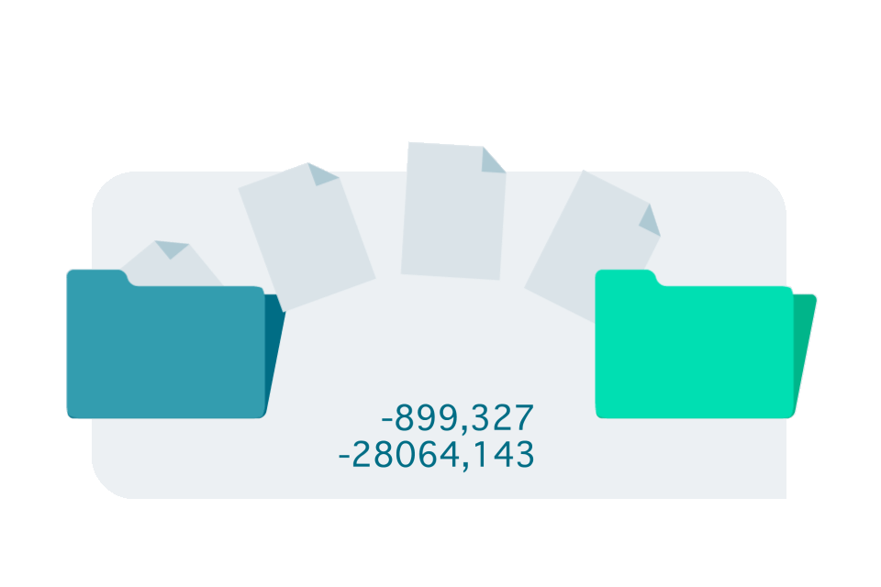
Archivo electrónico
Sede Electrónica
Oficina de Asistencia
Registro General
Gestión de Expedientes
Firma Electrónica
Control Interno
Gestión de Órganos
Libros Oficiales
Gestión de Terceros
Herramientas Comunicación
Herramientas Analítica
Archivo Electrónico
Herramientas de gestión archivística
Conservación a largo plazo
Integración con Archive

